Slide 1
Panorama Indústria: Telecomunicações
Como suprir a demanda por conhecimento em redes abertas no setor de telecom
Notes:
Boa tarde pessoal, eu sou o Alex Ingles, presidente e fundador da Telcoweb, uma empresa de telecomunicações com uma solução proprietária de redes definidas por software, ou SDWAN na sigla em inglês (Software Defined Wide Area Network).
Eu gostaria de começar deixando claro que muito provavelmente eu entendo menos de Open RAN que 97.5% das pessoas aqui. Eu cheguei neste número porque são 40 pessoas e eu ainda tenho esperança de que pelo menos 1 pessoa aqui tenha o mesmo nível de conhecimento que eu😊
Mas então por que diabos me convidaram. Bom, eu me fiz esta mesma pergunta e eu ACHO que a resposta é a seguinte: eu já trabalho há muito tempo no setor de telecomunicações e sofro há muito tempo para contratar pessoas com o conhecimento necessário para esta área. E isso só ficou mais difícil neste mundo novo onde a camada física está se separando da camada lógica.

Slide 2
Alex
Notes:
E a minha carreira também se encaixa nesta nova realidade porque ela pode ser dividida em 3 etapas: a primeira etapa foi em consultoria de sistemas na Accenture basicamente fazendo desenvolvimento e customização de software para empresas de telecomunicações. A segunda etapa foi uma carreira executiva na British Telecom, primeiro no Reino Unido e depois no Brasil. E agora eu estou empreendendo na área de redes definidas por software então eu sinto que a terceira etapa é a soma da primeira com a segunda.
E as redes definidas por software seguem exatamente o mesmo caminho que as redes abertas.
Mas antes de falar disso eu quero combinar a nossa dinâmica aqui. Eu quero que vocês me ajudem. Tem que ser interativo. Me interrompam quando quiserem com perguntas, opiniões ou sugestões. Ok?

Slide 3
Notes:
Por que eu faço esta analogia entre redes abertas e redes definidas por software? Porque ambos estão efetivamente separando a camada lógica da camada física. Ambos estão quebrando a integração vertical.

Slide 4
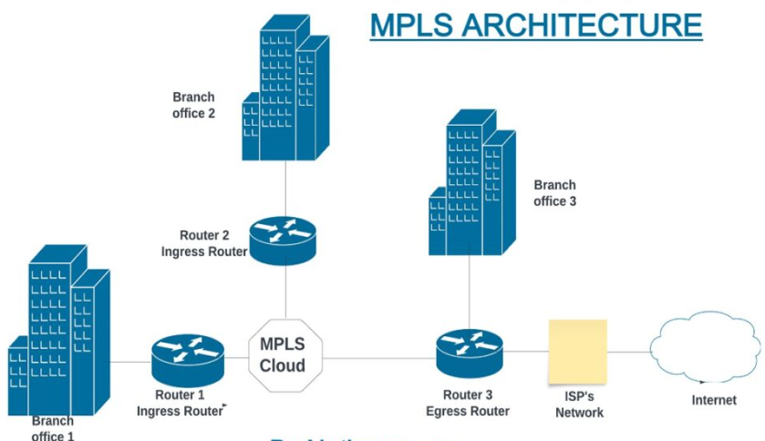

Slide 5
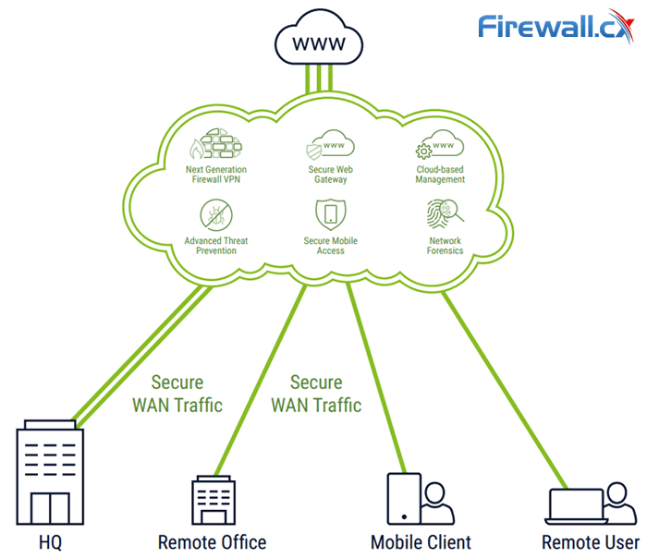
SD-WAN
Architecture

Slide 6
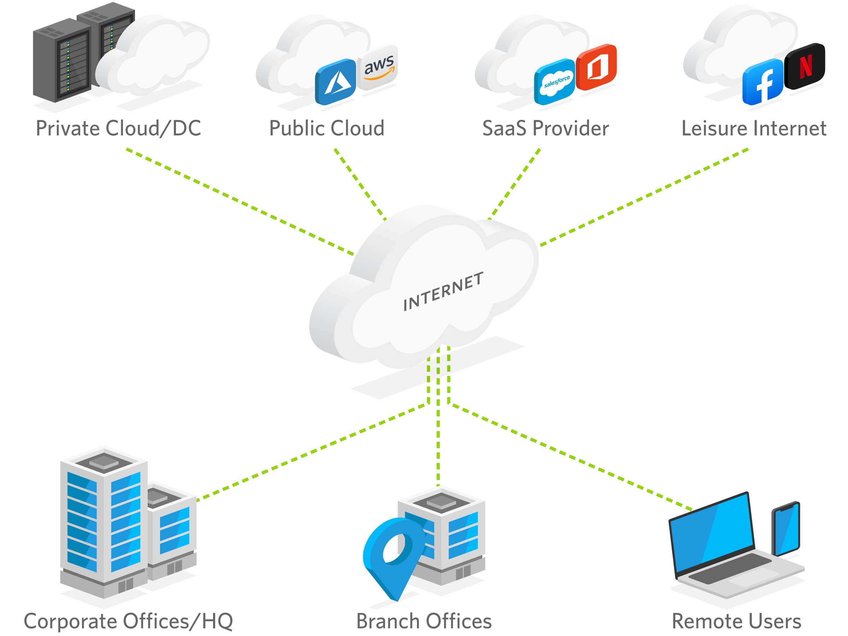

Slide 7
Notes:
E por que o mercado está indo nesta direção. Este slide fala de Open RAN mas se aplica perfeitamente para o SDWAN. De todas as razões neste slide a que me parece mais importante é a de diversidade de provedores. Isso traz redução de preços, interoperabilidade, e acaba com a dependência de um único fabricante.
Mas existem riscos. Especialmente as dificuldades de integração. Ex: teste da QMC Telecom integrando a solução da Ericsson com a Mavenir não funcionou perfeitamente.

Slide 8
Integração vertical onde importa
Mercado
Telcoweb
Comparação
Gestão
Software próprio viabiliza a adaptação às necessidades do mercado (e.g. monitoração proativa com alertas via WhatsApp)
Software de terceiros
Software próprio
SDWAN
(hardware e
software)
Pouca concorrência (Fortinet = 77% do mercado) => alto custo
Operadoras não tem DNA de desenvolvimento de software
Solução de terceiros
Solução proprietária
Última milha
Muita concorrência (13k ISP’s no Brasil) => comoditização
Infra própria = alto custo (CAPEX + OPEX)
Infraestrutura própria
Infraestrutura de terceiros
Notes:
Olhando a cadeia de valor e comparando os nossos competidores, como por exemplo a Claro ou a Vivo Empresas

Slide 9
Habilidades necessárias
Entendimento abrangente e profundo de redes
Desenvolvimento de software
Funcionamento das nuvens
Protocolos de telemetria
Notes:
A implicação dessa mudança é que o conhecimento mais valioso neste novo mercado é aquele que consiga combinar redes com desenvolvimento de software em um ambiente de nuvem.
A certificação de um provedor específico passa a ser menos importante que o conhecimento holístico sobre a arquitetura da solução como um todo.
Na BT eu recrutava CCIE’s. Hoje na Telcoweb eu recruto pessoas que entendam profundamente de redes, de Internet, de nuvem, e de desenvolvimento de software.

Slide 10
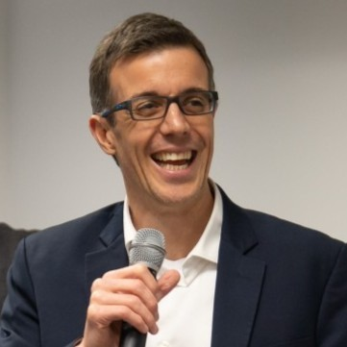
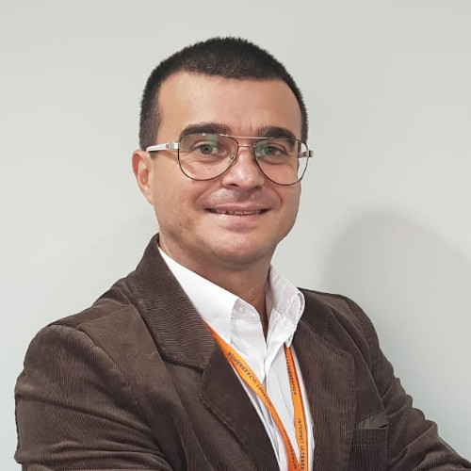
Sócios fundadores
Alex Ingles
CEO
Vendas e marketing
14 anos liderando empresas de telecom no Reino Unido e na América Latina, incluindo 8 anos em vendas e marketing
- 10 anos em consultoria de sistemas
- MBA pela London Business School
- Bacharel em Engenharia de Computação
Renato Silva
CTO
Rede e operações
25 anos de experiência em telecom
Pesquisador associado na Universidade de Bristol UK no High Performance Networks Lab
Doutor em Engenharia de Sistemas e Computação pela UFRJ
Dezenas de papers publicados (link abaixo)

Slide 11
Notes:
O Renato é o CTO da empresa Vamos ouvir um pouco do Renato

Slide 12
Como encontrar ou desenvolver estes recursos
Recrutamento em locais diversos para trabalho remoto
Treinamento pelas empresas
Parceria entre empresas e universidades
Investimento do governo em pesquisa
Financiamento do governo para startups neste mercado
Notes:
Investimento em pessoas traz o conhecimento necessário e gera funcionários motivados e leais.

